Slide 1
Жақсыдан үйрен, жаманнан жирен.
Х, һ дыбыстары
Notes:
Оригинальные шаблоны для презентаций: https://presentation-creation.ru/powerpoint-templates.html
Бесплатно и без регистрации.

Slide 2
Сабақтың мақсаты:
Х, һ дыбысы бар сөздерді ажыратып жазасың;
Аудиовизуалды материалдар арқылы ашық және жабық сұрақтарға жауап бересің.

Slide 3
1-тапсырма. (Оқулық 64 бет, 47 – жаттығу)
Көп нүктенің орнына
тиісті әріптерді
қойып көшіріп
жазып, өлеңді оқы
Ғылым жолын таңдаған,
Мұратынан танбаған.
Қараңғыда ...алқына
Жары... іздеп талмаған.
Сан өлкені барлаған,
Тари... төрін шарлаған.
А...ылы мен білімін
Туған елге арнаған.

Slide 4
Өзіңді тексер
Ғылым жолын таңдаған,
Мұратынан танбаған.
Қараңғыда халқына
Жарық іздеп талмаған.
Сан өлкені барлаған,
Тарих төрін шарлаған.
Ақылы мен білімін
Туған елге арнаған.

Slide 5
Есіңе сақта!
Х, һ – қатаң дауыссыз дыбыстар. Х сөздің басында және ортасында кездеседі: хан, саяхат. Һ сөздің ортасы мен соңында кездеседі: гауһар, мәшһүр.

Slide 6


Slide 7
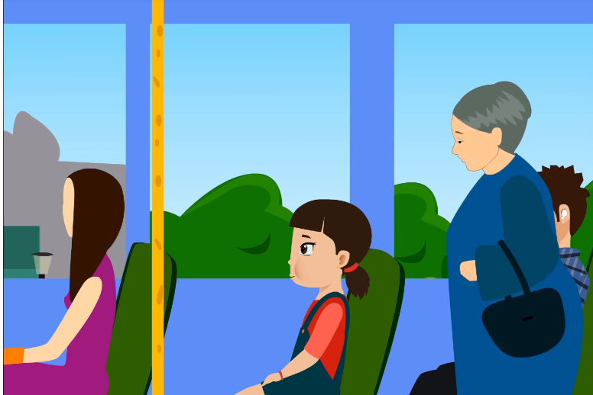
2 - тапсырма.
Сілтемеге өтіп бейнематериалды мұқият тыңда.
https://imektep.kz/kz/adep

Slide 8
Орында: Дұрыс –Дұрыс емес
Қоғамдағы ең бағалы адам – әдепті адам
Есіктен алдымен ішке кіретін адамды өткізіп жіберу керек
Қай елдің әдебі жоғары болса сол елдің әдебі жоғары болады.
Алғысты әдепсіз қылығымыз үшін айтады
Болашақта біздің өміріміз жақсылыққа толы болу үшін, алғысқа бөленуіміз керек

Slide 9
Өзіңді тексер
Қоғамдағы ең бағалы адам – әдепті адам
Дұрыс
Есіктен алдымен ішке кіретін адамды өткізіп жіберу керек
Дұрыс
Қай елдің әдебі жоғары болса сол елдің әдебі жоғары болады.
Дұрыс
Алғысты әдепсіз қылығымыз үшін айтады
Дұрыс емес
Болашақта біздің өміріміз жақсылыққа толы болу үшін, алғысқа бөленуіміз керек
Дұрыс

Slide 10
Орында:
Фильм не туралы екенін көрсет
Әдептілік туралы
Адамгершілік қасиеттер туралы
Достық туралы
Еңбек туралы
Фильм неден басталды?
Алан автобуста үлкендерге орын бермеді
Дана автобуста бос орынға отырмады
Алан Данаға әңгіме айтып берді
Дана Аланнан әдептілік туралы сұрады

Slide 11
Өзіңді тексер
Фильм не туралы екенін көрсет
Әдептілік туралы
Адамгершілік қасиеттер туралы
Достық туралы
Еңбек туралы
Фильм неден басталды?
Алан автобуста үлкендерге орын бермеді
Дана автобуста бос орынға отырмады
Алан Данаға әңгіме айтып берді
Дана Аланнан әдептілік туралы сұрады

Slide 12


Slide 13


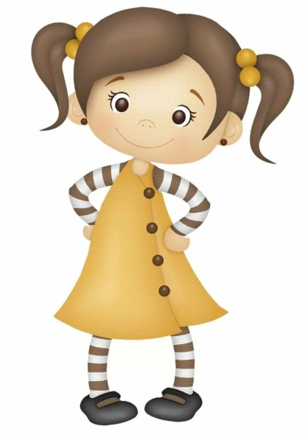
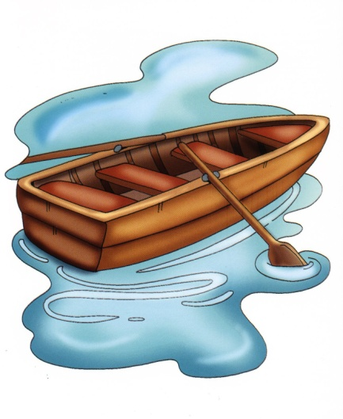
Шығармашылық тапсырма (№2 жұмыс дәптері 10 бет, 2 – тапсырма)
Суреттерді тиісті әріптермен сәйкестендіріп, сөздерді толықтырып жаз.
Қ
... оккей
Һ
Х
Гау...ар
...айық

Slide 14

Өзіңді тексер (№2 жұмыс дәптері 10 бет, 2 – тапсырма)
Суреттерді тиісті әріптермен сәйкестендіріп, сөздерді толықтырып жаз.
Қ
... оккей
Һ
Х
Гау...ар
Қайық

Slide 15
Бүгін сабақта:
Өлеңді оқып, Х,қ дыбысы бар сөздерді дұрыс жаздың;
Бейнефильмді көріп, ашық және жабық сұрақтарға дұрыс жауап бере білдің;
Суреттерді сәйкес әріппен байланыстырдың және сөздерді қатесіз жазады;

Slide 16


